Slide 1
Формирование экологической культуры у детей дошкольного возраста в процессе ознакомления с произведениями художественной литературы природоведческого направления.
Учитель-логопед МБДОУ д/с №24
Клячева Е.В.

Slide 2
«…задача художественных произведений совсем
не в том, чтобы дать читателю некий комплекс научных
знаний о тех или иных животных, растениях и т.д.,
а в том, чтобы дать образ животного, растения,
даже неодушевленного предмета…
Тогда читателю откроется чистейшая правда,
глубоко верное изображение действительности…» В.Бианки

Slide 3
Природоведческая литература для детей появилась поздно, В конце XVIII века.
журнал Н.И.Новикова «Детское чтение для сердца и разума» первым стал публиковать очерки о природных явлениях, и даже стихи, где описывались чувства, которые возникали у лирического героя от созерцания природы (Н.Карамзин « Весенняя песнь меланхолика»)

Slide 4
Значение природоведческой литературы:
Помогает обогащать знания детей: сообщение новых знаний, пополнение, уточнение и конкретизация уже имеющихся знаний.
2. учит всматриваться в окружающий нас мир, помогает искать ответы на многие вопросы, развивает познавательный интерес к природе.
3. Помогает детям познать природу в ее многообразии.
4. Помогает осваивать средства восприятия мира и модели человеческого поведения в разных обстоятельствах.

Slide 5
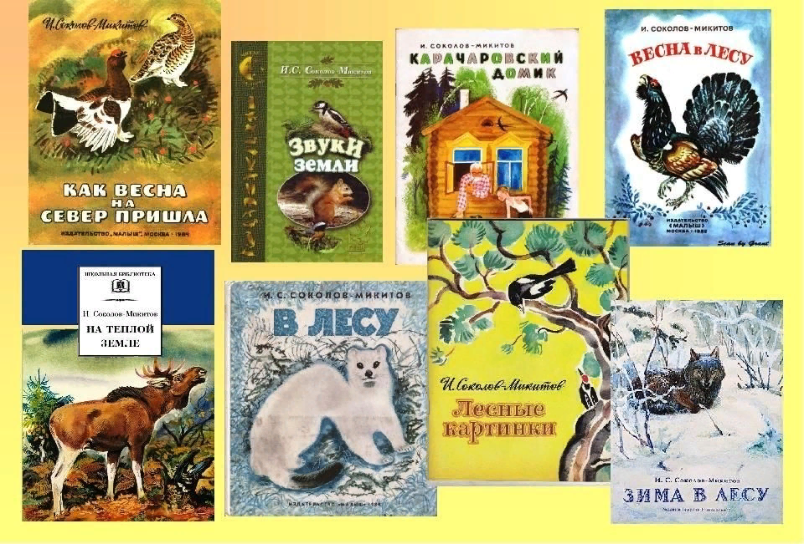
5. Формирует эмоционально-ценностные установки по отношению к разным аспектам действительности.
6. Глубоко воздействует на чувства детей, содержит оценку происходящего. ( дети переживают события, испытывают волнение, радость, страх. Это помогает развивать этические представления: бережное отношение и любовь к природе).
7. Учит и эстетическому восприятию природы через образный язык и иллюстрации художников.
8. Художественная литература помогает взрослым знакомить дошкольников с миром природы, формировать у детей осознано правильное отношение к природе.

Slide 6
Большое значение на формирующийся эстетический вкус ребенка оказывают иллюстрации в книгах. Педагоги Отмечают, что эффективность восприятия дошкольниками текста без иллюстраций снижается почти вдвое. Рисунок и слово в детской книге органически взаимосвязаны.
При выборе книги и иллюстраций в ней, необходимо учитывать особенности ребенка, специфику его восприятия и задачи воздействия книги на ребенка.
Иллюстрация в книге, где содержание передает текст, выполняет познавательную, воспитательную, эстетическую, дополняющую функции.

Slide 7
Иллюстрация в книге, где содержание передает текст, выполняет познавательную, воспитательную, эстетическую, дополняющую функции.
Познавательная функция обеспечивается посредством отражения в иллюстрациях реалий окружающего мира, которые способствуют узнаваемости предметов и явлений.
Воспитательная функция обеспечивается связью иллюстраций с воспитательной идеей, составляющей основу содержания книги.
Эстетическая функция помогает в освоении нравственных ценностей, эстетических идеалов, углубляет восприятие литературного произведения.
Иллюстрация подсказывает ребенку общую оценку ситуации независимо от того, как эта ситуация представлена в тексте книги.

Slide 8
При выборе художественных произведений о природе для чтения их детям педагогу нужно помнить о том, что:
сообщаемые автором сведения о природе должны быть правильными, реалистичными;
связи и закономерности природы раскрыты в доступной детям степени;
произведение должно быть занимательным (интересная фабула, четкая сюжетная линия);
оно должно быть эмоциональным, насыщенным поэтическими оборотами, выразительными средствами.
Работа по использованию книги строится на следующих педагогических принципах:
тщательного, системного подбора литературы с учетом возрастных и индивидуальных особенностей детей;
интеграции процесса приобщения к книжной культуре с разными видами детской деятельности (игрой, изобразительной, театрализованной деятельностью и др.);
взаимодействия с родителями;

Slide 9
Система работы по ознакомлению детей с природоведческой литературой включает:
* ежедневное свободное чтение дошкольникам, беседы о прочитанном, самостоятельное рассматривание книг;
* использование художественных произведений на занятиях и других формах экологического образования.
* Основное правило — ежедневное чтение детям, ему в режиме дня отведено специальное время – в вечернее время.

Slide 10
Для слушания книги в первой младшей группе рекомендуется разделять детей на подгруппы, а во второй младшей группе можно читать всем детям сразу.
Перед началом чтения необходимо заранее приготовить иллюстративно-наглядный материал: иллюстрации, картину, игрушки и т. д. Малышам лучше не читать произведение, а рассказывать его наизусть, сопровождая рассказ демонстрацией иллюстративно-наглядного материала.
Во время чтения важно следить за восприятием детей, привлекать внимание малыша вопросом по содержанию книги, мимикой, изменением интонации и т.д.
В средней группе природоведческая книга используется для расширения, уточнения представлений детей о природе и углублении их.
Список произведений, с которыми в течение года знакомятся дети, может включать произведения разные по размеру и характеру подачи материала: короткие зарисовки, сказки, рассказы, а также произведения, которые читаются в течение всего года.
Интересным в познавательном плане, является возможность включения в список произведений разных авторов, в которых рассказывается об одних и тех же событиях:
В. Бианки «Прощальная песенка», «Опять лето?», «Запасы овощей», «Готовятся к зиме», «Хвосты», «Белкина сушильня», «Прячутся», «Купание медвежат», «Снежная книга», «Лесные домишки», «Мышонок Пик», «Сова», «Приключения муравьишки», «Чьи это ноги?» «Чей нос лучше?», «Зелёный пруд», «Мастера без топора», «Синичкин календарь».
И. Акимушкин «Жил-был медведь»,
Г. Ладонщиков «Медведь проснулся»,
С. Воронин «Моя берёза», Е. Чарушин «Что за зверь? »,
М. Пришвин «Золотой луг»,
С. Михалков «Ёлочка».

Slide 11
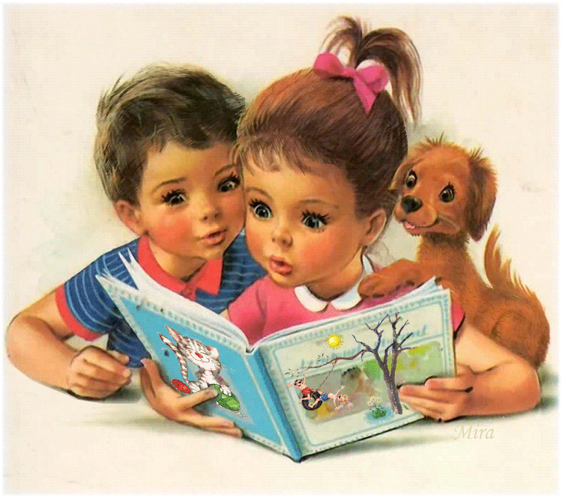
примерный перечень природоведческой художественной литературы для чтения и рассказывания детям старшего возраста.
В.Бианки. «Птичьи разговоры, «Что делали рыбы зимой?», «Кто где живет?», «Замечательные дома», «Кто из чего строил себе дом?», «Лес зимой», «Весны приметы», «Как Муравьишка домой спешил», «Кто чем поет?», «Теремок», «Лесной Колобок – Колючий Бок», «Лис и мышонок», «Чей нос лучше?», «Снежная книга».
С.Воронин «Трусишка», «Полосатая спинка».
Ю.Дмитриев «Кто без крыльев летает?», «Кто в лесу живет и что в лесу растет?»,«Рассказы моей полянки».
Н.Павлова «Мать - и - мачеха», «На козьей иве», «Ищи ягоды!», «Под кустом».
К.Паустовский «Кот – ворюга», «Растрепанный воробей», «Заячьи лапы», «Квакша», «Золотой луг», «Заботливый цветок».
М.Пришвин «Этажи леса», «Еж», «Недовольная лягушка», «Золотой луг», «Желтый и белый одуванчики», «Лесной доктор», «Ребята и утята», «Журка», «Дуб и Ель», «Гости».
Чтение природоведческой книги используется и как самостоятельный способ ознакомления с природой. Небольшое художественное произведение педагог читает несколько раз. Большое – вначале целиком, а затем лишь узловые места, чтобы дети лучше поняли смысл произведения.
После чтения художественных произведений организуется беседа об одной или нескольких прочитанных книгах. Цель её- помочь детям глубже осознать явления природы, обобщить и систематизировать знания о прочитанном.

Slide 12
Для формирования у детей осознанно правильного отношения к природе, воспитания любви ко всему живому полезно использовать поэзию.
Детям дошкольного возраста доступны многие произведения таких русских поэтов, как А.С. Пушкин, Ф.И. Тютчев, А.А. Фет, Н.А. Некрасов, С.А. Есенин, А.Н. Толстой, И.З. Суриков.
Многие стихотворения посвятил детям Н.А. Некрасов, часть из которых можно использовать в работе с детьми при ознакомлении их с природой: «Мороз Воевода» (формирует у ребят бережное отношение к природе, заботу о ней; "Дедушка Мазай и зайцы" (помощь человека животным, попавшим в беду).
Яркие образы природы переданы в детских стихотворениях Есенина «Береза», «Поет зима, аукает», «Нивы сжаты», «Черемуха».
И.З. Сурикова «Детство» и «Зима». Стихотворение «Зима» реалистично описывает данную пору года, в нем отмечаются ее характерные черты: «стали дни коротки, солнце светит мало…».
И.А. Бунина «Под открытым небом», «Детство», «Помню - долгий зимний вечер», «Листопад».

Slide 13
Дошкольный возраст – возраст сказок. Это наиболее любимый детьми литературный жанр, поэтому в развитии экологической культуры дошкольников целесообразно применять сказки.
Сказки в доступной форме объясняют суть экологических проблем, причин их появления, помогают осмыслить окружающий мир.
В сказках в занимательной форме описана жизнь животных, растений, природные явления.

Slide 14
Работу можно организовать по плану:
Создать картотеку книг по экологическому воспитанию.
Ежемесячно оформлять выставки природоведческой литературы.
Пополнять книжный уголок литературой экологического содержания.
Оформить папки-передвижки: «Портреты детских писателей», «Пословицы и поговорки о природе», «Расскажем сказку вместе», «Что такое книга?»)
Изготовить Пособия: «Мудрые пословицы о природе», «Откуда к нам приходит книга», «Учим детей отгадывать загадки»
Подготовить и провести КВН совместно с родителями.
Разработать цикл интегрированных занятий с использованием художественных произведений.

Slide 15
Решение задач по воспитанию экологической культуры дошкольников необходимо реализовывать через интеграцию образовательных областей, которые связаны между собой, воздействуют на развитие речи, памяти, внимания, интеллекта, воображения.
Литературные произведения дополняют, уточняют и закрепляют знания ребенка, открывают мир чувств: радость, сопереживание, восхищение.
Все вместе это формирует у ребенка осознание своей принадлежности к природному миру и необходимости беречь его.

Slide 16
По итогам работы с детьми возможно достичь следующих результатов:
Отмечается расширение и углубление интереса к животному и растительному миру;
Увеличивается число детей, которые считают животных и растения самоценными живыми существами;
Дети становятся более эмоционально восприимчивы и отзывчивы к явлениям, происходящим в живой и неживой природе, более наблюдательны;
умеют сопереживать в различных ситуациях, выражать доброжелательность по отношению к объектам природы;
у детей проявляется интерес к чтению художественной литературы о природе;
Родители больше уделяют внимания семейному чтению.
Таким образом, можно сделать вывод, что художественная литература природоведческой направленности имеет огромное значение в формировании экологической культуры детей дошкольного возраста.

Slide 17
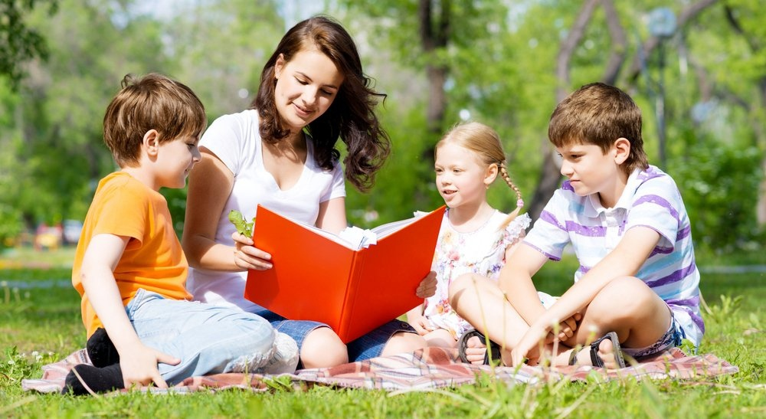
А. В. Сухомлинский писал: «Чтение-это окошко, через которое дети видят и познают мир». Вот почему так важно с раннего детства прививать у детей любовь к чтению художественных произведений.

Slide 18
Литература:
1.Ельникова К. Роль литературы в ознакомлении детей с природой [Текст]/ К.Ельникова // Дошкольное воспитание - 2008. - № 6.
2.Методика ознакомления с природой в детском саду / Под ред. П.Г.Саморуковой. - М.: Просвещение,1992.
3.Николаева С.Н. Воспитание начал экологической культуры в дошкольном детстве: Методика работы сдетьми подготовительной группы детского сада. М.: Новая школа, 2015. - 160 с.
4.Николаева С.Н. Методика экологического воспитания в детском саду.- М.: Просвещение, 2002.
5.Николаева С.Н. Экологическая культура в дошкольном детстве. – М.: Просвещение, 2002.
6.Николаева С.Н. Юный эколог: Программа экологического воспитания дошкольников. – М.: Мозаика-Синтез,2004.
7.Серебрякова Т.А. Экологическое образование в дошкольном возрасте
8.Танасийчук В.Н. Экология в картинках. - М.: Детская литература, 2017.

Slide 19
Спасибо за внимание!

